Slide 1
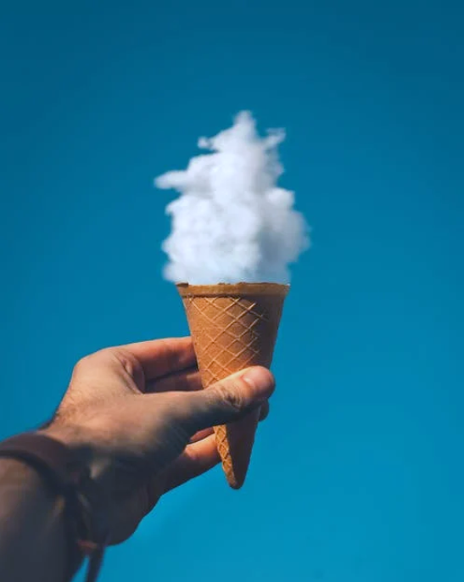
BY YUSHEN
六年级数学下册 3.1
圆柱的认识
UNDERSTANDING OF CYLINDER
汇报人：xippt
汇报时间：20XX
某某实验小学

Slide 2
01 学习目标
1. 认识圆柱，了解圆柱的各部分名称，认识圆柱的侧面及其展开图，并能正确地判断圆柱。（重点）
2. 明确圆柱的侧面展开图是一个长方形（或正方形），理解长方形（侧面展开图）的长和宽与圆柱的底面周长和高的关系。（难点）
02 复习导入
6
8
（1）长方体是由（ ）个长方形围成的立体图形，有（ ）个顶点和（ ）条棱。
（2）正方体有（ ）个面（ ）个顶点（ ）条棱。
12
6
8
12

Slide 3
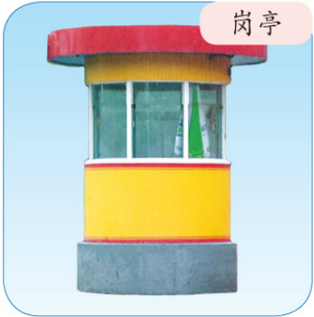
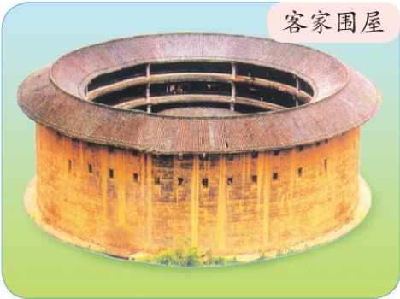
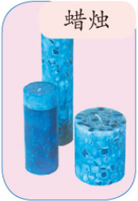
03 探索新知
知识点1
圆柱的初步认识
我们学过的正方体和长方体都是由平面围成的立体图形。现在我们再来研究一种立体图形——圆柱。
上面这些物体的形状有什么共同特点？
上面这些物体的形状都是圆柱体，简称圆柱。

Slide 4
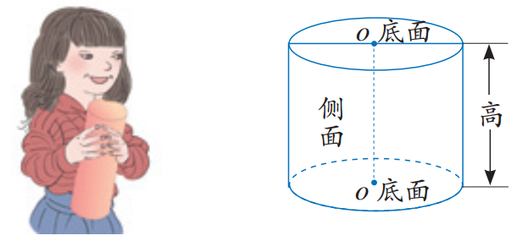
03 探索新知
知识点2
圆柱的组成及其特征（重点）
1
观察一个圆柱形的物体，看一看它是由哪几部分组成的，有什么特征。
圆柱是由3个面围成的。圆柱的上、下两个面叫做底面。
圆柱周围的面（上、下底面除外）叫做侧面。
圆柱的两个底面之间的距离叫做高。

Slide 5
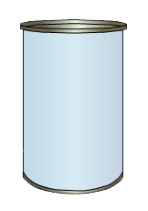
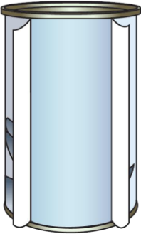
03 探索新知
知识点3
圆柱的侧面展开图
2
（1）圆柱的侧面展开后是什么形状？把罐头盒的商标纸如下图所示那样剪开，再展开。
圆柱侧面展开后得到一个长方形。
（2）这个长方形的长、宽与圆柱有什么关系？把这个长方形重新包在圆柱上，你能发现什么？
我们发现，长方形的长等于圆柱底面的周长，宽等于圆柱的高。

Slide 6
04 知识提炼
1. 圆柱有两个底面和一个侧面，底面为两个大小相等的圆，侧面是一个曲面。
2. 圆柱两个底面之间的距离叫做圆柱的高，一个圆柱有无数条高。
3.圆柱的侧面沿高展开是一个长方形（或正方形），这个长方形（或正方形）的长（或边长）等于圆柱底面的周长，宽（或边长）等于圆柱的高。

Slide 7
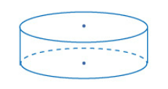
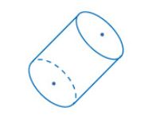
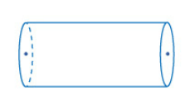
05 小试牛刀
1.指出下面圆柱的底面、侧面和高。（选自教材P18做一做）
底面
底面
高
高
高
侧面
侧面
底面
底面
侧面
底面
底面

Slide 8
05 小试牛刀
2.下面是同一个圆柱的展开图，说一说每个图是怎样展开的。
（选自教材P19做一做）
沿着侧面上一条高展开的
沿着侧面上一条
曲线展开的
沿着侧面上一条
斜线展开的

Slide 9
06 巩固练习
1.下面的图形哪些是圆柱？在下面的（ ）里画“√”。
（选自教材P20 T1）
√
√
√

Slide 10
06 巩固练习
2.折一折，想一想，能得到什么图形？写在（ ）里。
（选自教材P20 T2）
长方体
正方体
圆柱

Slide 11
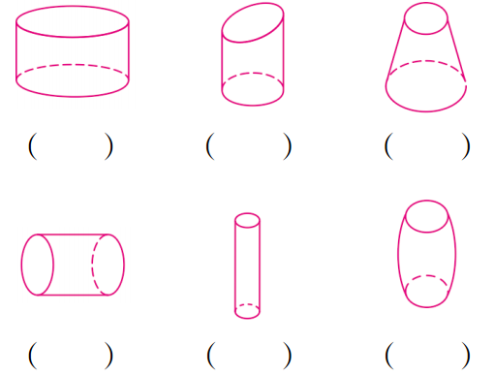
06 巩固练习
3.填空题。
（1）下面的图形中，是圆柱的画“√”，不是圆柱的画“×”。
√
×
×
√
√
×

Slide 12
06 巩固练习
（2）标出下列圆柱的底面、侧面和高。
底面
高
底面
底面
高
侧面
侧面
底面

Slide 13
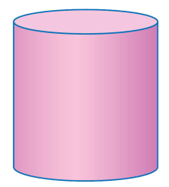
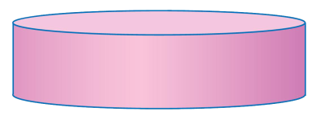
06 巩固练习
4.判断题。（正确的打“√”，错误的打“×”）
（1）圆柱的上、下两个面叫做底面。（ ）
（2）圆柱的侧面是一个长方形。（ ）
（3）圆柱只有一条高。（ ）
（4）绕正方形的一条边旋转一周可以形成一个圆柱。 （ ）
√
×
×
√
5.转动长方形 ABCD，生成右面的两个圆柱。说说它们分别是以长方形的哪条边为轴旋转而成的？底面半径和高分别是多少？（选自教材P18做一做）
A
D
1cm
B
C
(1)
(2)
2cm

Slide 14
06 巩固练习
A
D
1cm
B
C
(1)
(2)
2cm
（1）DC（或 AB）底面半径是2cm，高是1cm。
（2）BC（或 AD）底面半径是1cm，高是2cm。

Slide 15
06 巩固练习
6.一个圆柱形茶叶桶的侧面贴着商标纸，圆柱底面半径是5cm，高是20cm。这张商标纸展开后是一个长方形，它的长和宽各是多少厘米？（选自教材P19做一做）
长：2×5×3.14 ＝10×3.14＝31.4（cm）
宽：20cm
长方形的长等于圆柱底面的周长，宽等于圆柱的高。

Slide 16
07 课堂小结
这节课你们都学会了哪些知识？
1. 圆柱有两个底面和一个侧面，底面为两个大小相等的圆，侧面是一个曲面。
2. 圆柱两个底面之间的距离叫做圆柱的高，一个圆柱有无数条高。
3.圆柱的侧面沿高展开是一个长方形（或正方形），这个长方形（或正方形）的长（或边长）等于圆柱底面的周长，宽（或边长）等于圆柱的高。

Slide 17
版权声明
感谢您下载xippt平台上提供的PPT作品，为了您和xippt以及原创作者的利益，请勿复制、传播、销售，否则将承担法律责任！xippt将对作品进行维权，按照传播下载次数进行十倍的索取赔偿！
1. 在xippt出售的PPT模板是免版税类(RF:
Royalty-Free)正版受《中国人民共和国著作法》和《世界版权公约》的保护，作品的所有权、版权和著作权归xippt所有,您下载的是PPT模板素材的使用权。
2. 不得将xippt的PPT模板、PPT素材，本身用于再出售,或者出租、出借、转让、分销、发布或者作为礼物供他人使用，不得转授权、出卖、转让本协议或者本协议中的权利。

Slide 18
BY YUSHEN
六年级数学下册 3.1
谢谢观看！
THANKS FOR WATCHING!
汇报人：xippt
汇报时间：20XX
某某实验小学

